Slide 1
РАЗВИВАЮЩАЯ ПРЕДМЕТНО-ПРОСТРАНСТВЕННАЯ СРЕДА в соответствии с ФГОС МКДОУ детский сад № 1 «Сибирячок» с. Богучаны Приготовила: Н.В. Кузьмищева старший воспитатель

Slide 2
Создавая развивающую среду, мы учитывали возрастные и индивидуальные особенности детей. Столы в учебной зоне с регулируемыми ножками. Каждый стол промаркирован в соответствии с ростом детей.
В учебной зоне размещены: центр творчества, мастерская, уголок природы, минибиблиотека, минимузей, уголок музыкального развития. Такое размещение связано с тем, что расположенные рядом столы и стулья позволяют использовать эти «функциональные помещения» как на занятиях, так и в свободной деятельности, и в индивидуальной работе с детьми. Некоторые уголки вынесены в приемные и спальни.
Развивающая предметно-пространственная среда выстроена с учетом образовательных областей государственного стандарта.

Slide 3
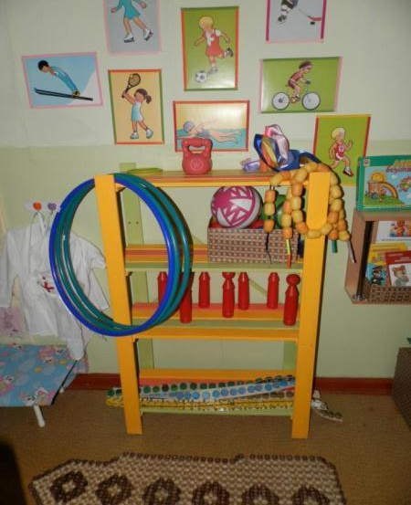
Физическое развитие
СПОРТИВНЫЕ УГОЛКИ

Slide 4
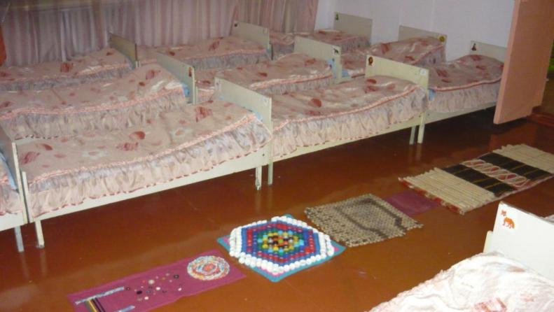
В спальных комнатах у нас расположены «Дорожки здоровья».

Slide 5
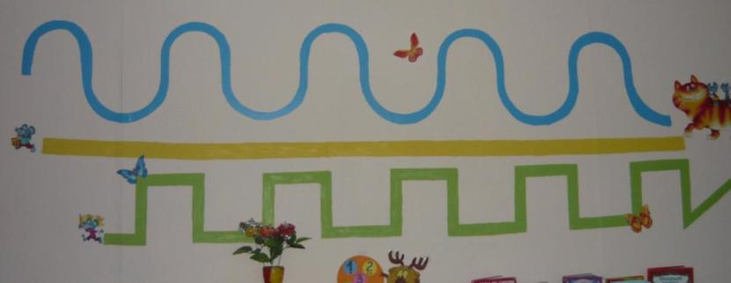
ТРЕНАЖЕРЫ ДЛЯ ПРОВЕДЕНИЯ ГИМНАСТИКИ ДЛЯ ГЛАЗ

Slide 6
Художественно-эстетическое развитие
МИНИ МУЗЕЙ НАРОДНОГО-ПРИКЛАДНОГО ТВОРЧЕСТВА

Slide 7
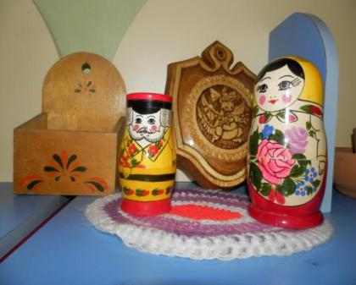
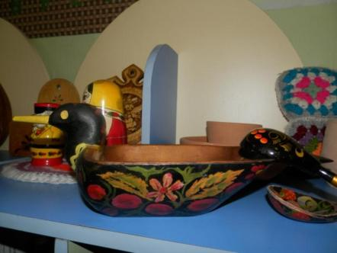
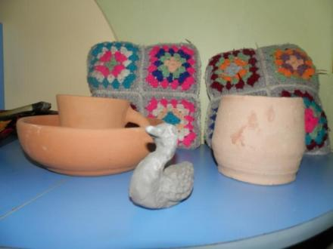

Slide 8
Мини-музей «В гостях у сказки» размещён в средней группе «Ромашка».

Slide 9
МИНИ МУЗЕЙ «КОСМИЧЕСКИЕ ДАЛИ» В ПОДГОТОВИТЕЛЬНОЙ ГРУППЕ

Slide 10
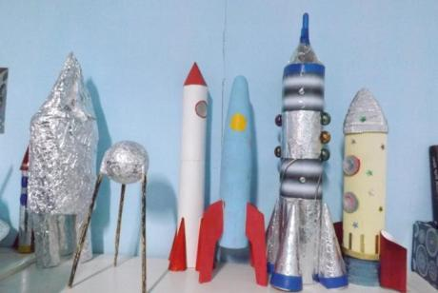
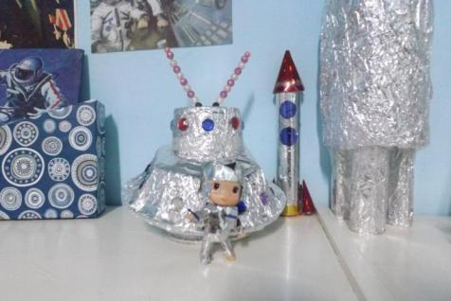
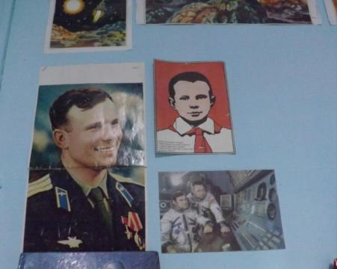
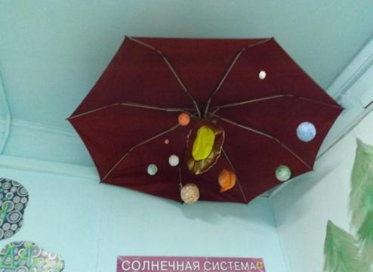

Slide 11
ХУДОЖЕСТВЕННО ПРОДУКТИВНАЯ ДЕЯТЕЛЬНОСТЬ ДЕТЕЙ В СТАРШЕЙ ГРУППЕ

Slide 12
ТЕАТРАЛЬНЫЙ УГОЛОК В СТАРШЕЙ ГРУППЕ

Slide 13
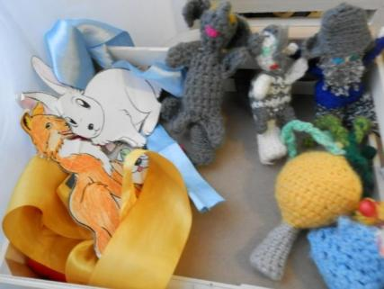
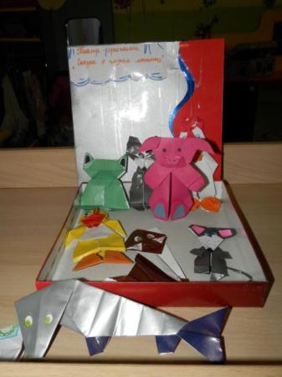
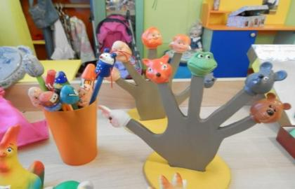
ТЕАТР МАСОК И ВЯЗАННЫЙ ПАЛЬЧИКОВЫЙ ТЕАТР
ТЕАТР ОРИГАМИ
ТЕАТР НА КАРАНДАШАХ И ПАЛЬЧИКОВЫЙ ТЕАТР

Slide 14
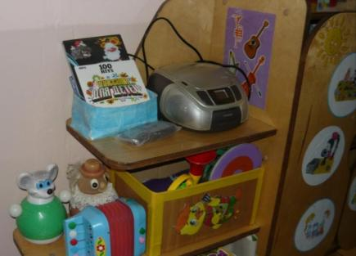
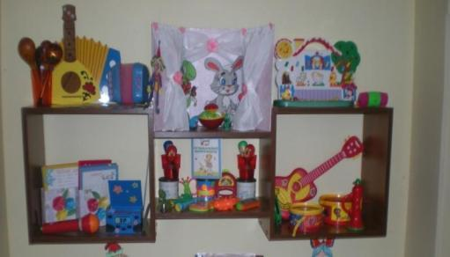
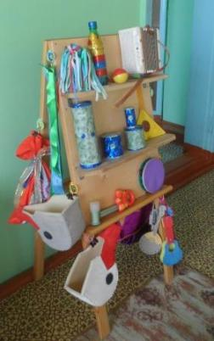
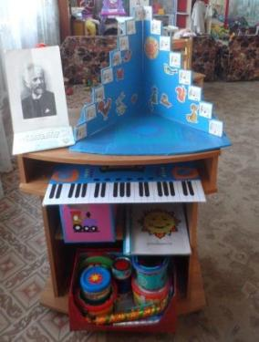
МУЗЫКАЛЬНЫЕ УГОЛКИ

Slide 15
ТЕАТРАЛЬНЫЙ УГОЛОК В ПОДГОТОВИТЕЛЬНОЙ ГРУППЕ

Slide 16
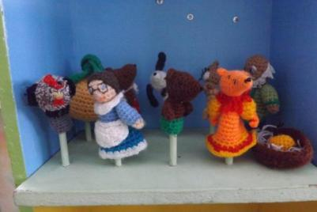
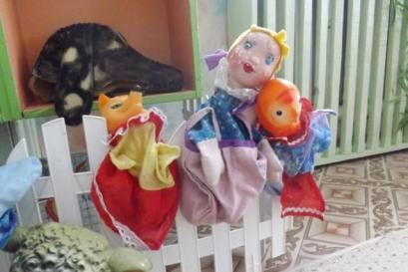
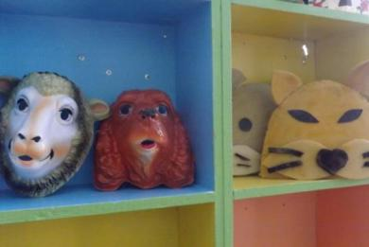
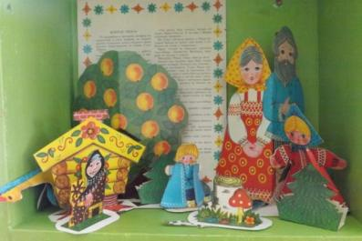
ВЯЗАННЫЙ ПАЛЬЧИКОВЫЙ ТЕАТР
КУКОЛЬНЫЙ ТЕАТР
ТЕАТР МАСОК
ПЛОСКОСТНОЙ ТЕАТР

Slide 17
Речевое развитие
УГОЛОК РЕЧЕВОГО РАЗВИТИЯ ДЕТЕЙ В СТАРШЕЙ ГРУППЕ

Slide 18
ВЫСТАВКА РАБОТ ДЕТЕЙ СТАРШЕЙ ГРУППЫ
«МАЛЕНЬКИЕ РИФМОПЛЕТЫ»

Slide 19
НАСТОЛЬНО-ДИДАКТИЧЕСКАЯ ИГРА В СТАРШЕЙ ГРУППЕ «ПОДБЕРИ РИФМУ»

Slide 20
БИБЛИОТЕКА В СТАРШЕЙ ГРУППЕ

Slide 21
БИБЛИОТЕКА В ПОДГОТОВИТЕЛЬНОЙ ГРУППЕ

Slide 22
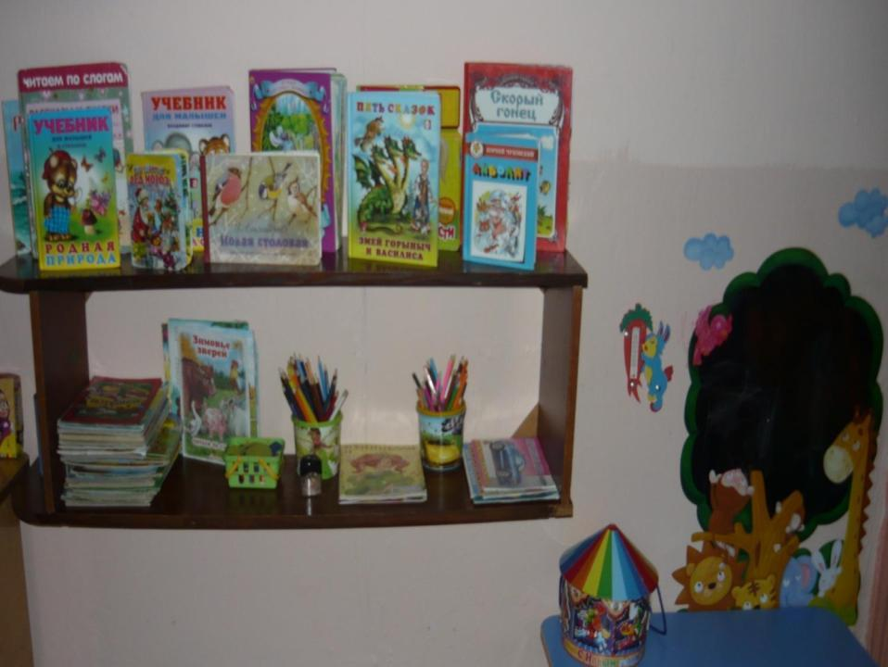

Slide 23
ИГРЫ ПО РАЗВИТИЮ РЕЧИ В ПОДГОТОВИТЕЛЬНОЙ ГРУППЕ

Slide 24
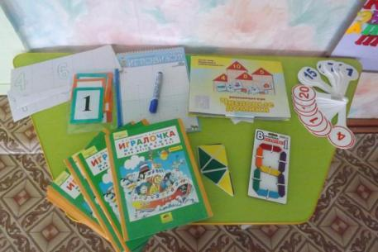
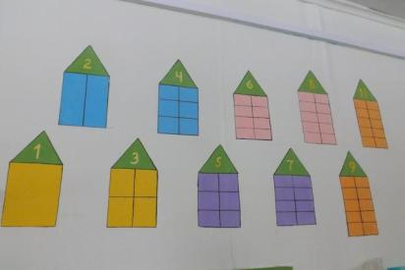
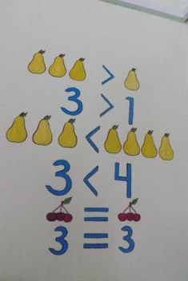
Уголки математики.
Познавательное
развитие

Slide 25
УГОЛОК МАТЕМАТИЧЕСКОГО РАЗВИТИЯ В СТАРШЕЙ ГРУППЕ

Slide 26
РАЗВИТИЕ ЗРИТЕЛЬНОЙ ПАМЯТИ ДЕТЕЙ

Slide 27
АВТОРСКИЕ ИГРЫ МАТЕМАТИЧЕСКОГО СОДЕРЖАНИЯ
ЛОГИЧЕСКИЕ БЛОКИ И
ФИГУРЫ ДЬЕНЕША
ИГРЫ ВОСКОБОВИЧА

Slide 28
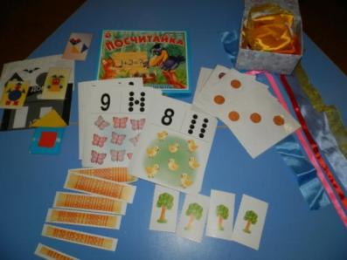
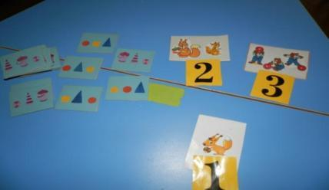
ИГРА «ВСТАВЬ ЧИСЛО»
ИГРА «ПОДСЧИТАЙКА»
ИГРА НА ОРИЕНТИРОВКУ В ПРОСТРАНСТВЕ
И ИГРА НА СООТНЕСЕНИЯ КОЛИЧЕСТВА
ПРЕДМЕТОВ С ЦИФРОЙ

Slide 29
УГОЛОК БЕЗОПАСНОСТИ В СТАРШЕЙ ГРУППЕ

Slide 30
УГОЛОК ПРИРОДЫ И ЭКСПЕРЕМЕНТАЛЬНОЙ ДЕЯТЕЛЬНОСТИ ДЕТЕЙ В СТАРШЕЙ ГРУППЕ

Slide 31
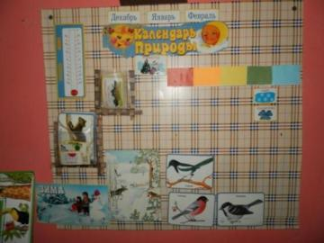
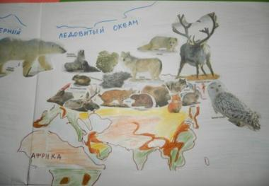
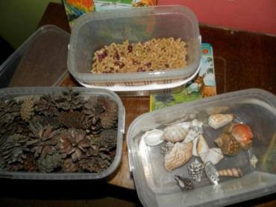
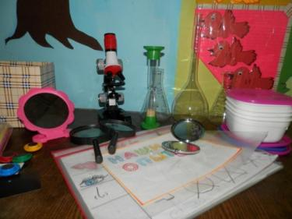
КАЛЕНДАРЬ ПРИРОДЫ
КАРТА ОБИТАНИЯ ЖИВОТНЫХ
ОБОРУДОВАНИЯ ДЛЯ ОПЫТОВ
И ЭКСПЕРИМЕНТОВ
ПРИРОДНЫЙ МАТЕРИАЛ

Slide 32
ФЕКСИРОВАНИЕ РЕЗУЛЬТАТОВ ОПЫТОВ И ЭКСПЕРИМЕНТОВ В СТАРШЕЙ ГРУППЕ

Slide 33
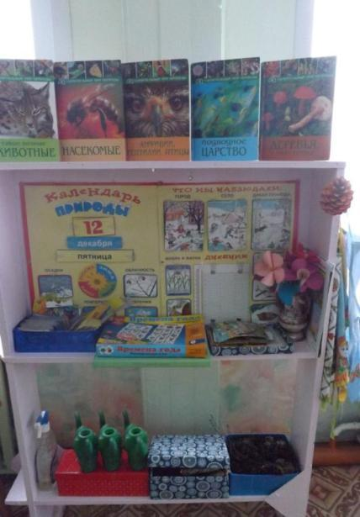
КАЛЕНДАРЬ ПРИРОДЫ В ПОДГОТОВИТЕЛЬНОЙ ГРУППЕ

Slide 34
ОБОРУДОВАНИЕ ДЛЯ ОПЫТОВ И ЭКСПЕРИМЕНТОВ В ПОДГОТОВИТЕЛЬНОЙ ГРУППЕ

Slide 35
Социально-коммуникативное
развитие
УГОЛОК НРАВСТВЕННО-ПАТРИОТИЧЕСКОГО ВОСПИТАНИЯ ДЕТЕЙ В СТАРШЕЙ ГРУППЕ

Slide 36
УГОЛОК НРАВСТВЕННО-ПАТРИОТИЧЕСКОГО ВОСПИТАНИЯ ДЕТЕЙ В ПОДГОТОВИТЕЛЬНОЙ ГРУППЕ

Slide 37
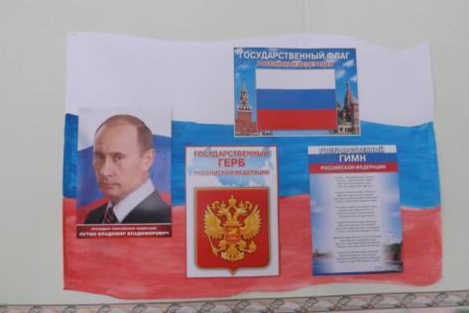
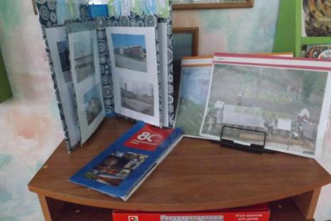
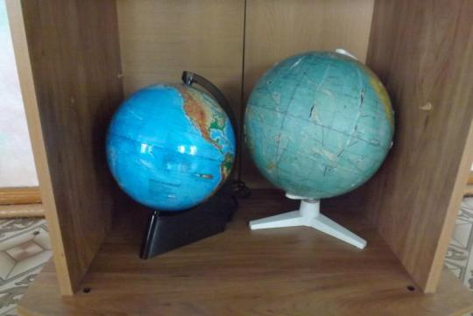

Slide 38
СЮЖЕТНО РОЛЕВАЯ ИГРА
«БОЛЬНИЧКА»
СЮЖЕТНО РОЛЕВАЯ ИГРА
«МАГАЗИН»

Slide 39
СЮЖЕТНО РОЛЕВАЯ ИГРА
«ПАРИХМАХЕРСКАЯ»
СЮЖЕТНО РОЛЕВАЯ ИГРА
«ДОМ»

Slide 40
ОБОРУДОВАНИЕ ДЛЯ
СЮЖЕТНО РОЛЕВОЙ ИГРЫ
«СЛЕСАРЬ»
СЮЖЕТНО РОЛЕВАЯ ИГРА
«ПОЖАРНИКИ»

Slide 41
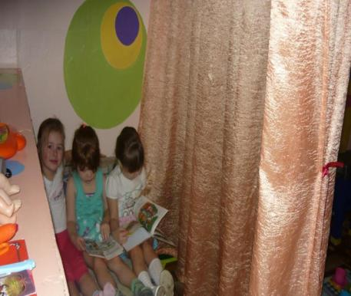
УГОЛКИ УЕДИНЕНИЯ И РЕЛАКСАЦИИ

Slide 42
СЮЖЕТНО РОЛЕВАЯ ИГРА «МАГАЗИН»
СЮЖЕТНО РОЛЕВАЯ ИГРА «БОЛЬНИЧКА»

Slide 43
СЮЖЕТНО РОЛЕВАЯ ИГРА «КУХНЯ»
СЮЖЕТНО РОЛЕВАЯ ИГРА
«ПАРИХМАХЕРСКАЯ»

Slide 44
Спасибо за внимание, творческих успехов!

